Slide 1
Sicherheit auf allen Wegen – 8 LEBENSRETTER für Ihren Arbeitsweg
Sicherheitskurzgespräche (SKG 039)

Slide 2
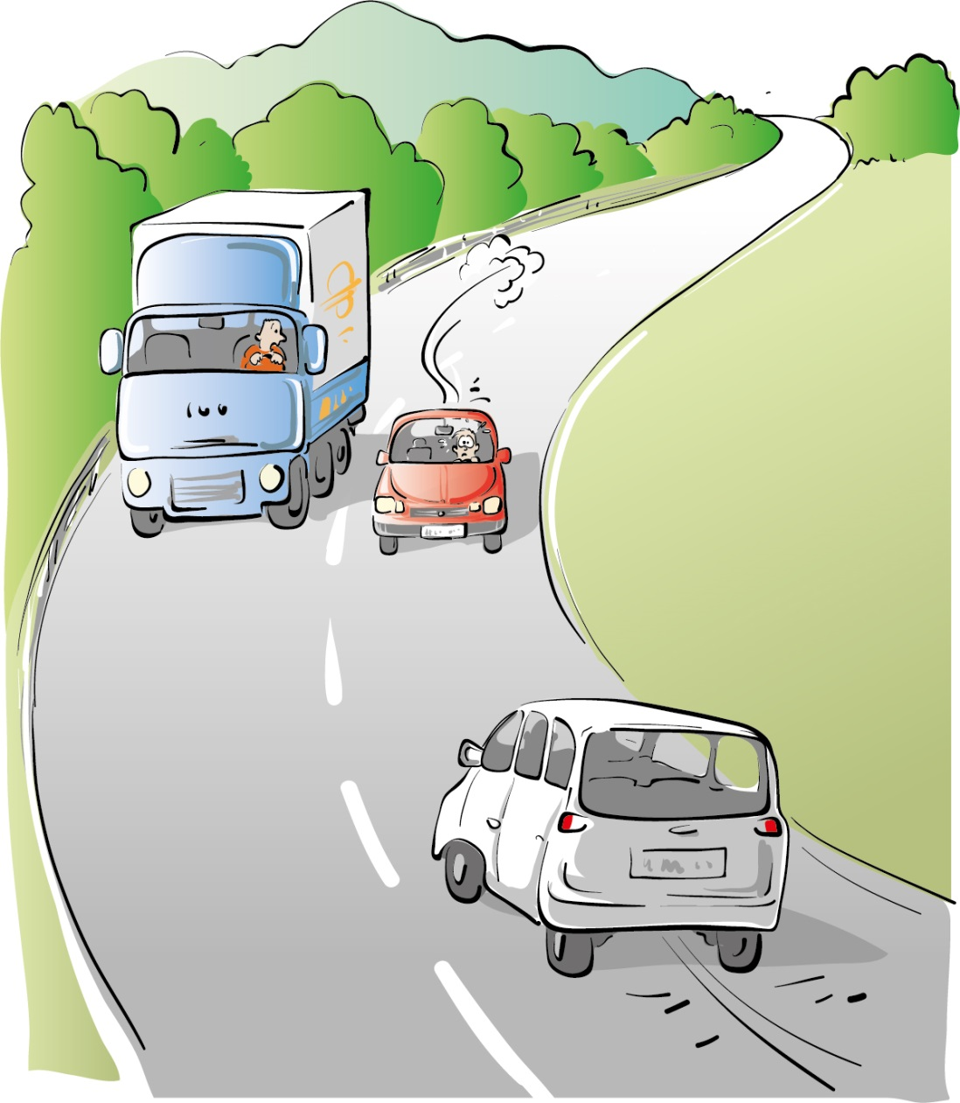
Auf Bundes- und Landstraßen: höchste Vorsicht!
Lektion 1
Verkehrsgeschehen aufmerksam beobachten
Mit angepasster Geschwindigkeit fahren
Abstand halten und riskante Überholmanöver vermeiden
Das Fahrzeug jederzeit beherrschen

Slide 3
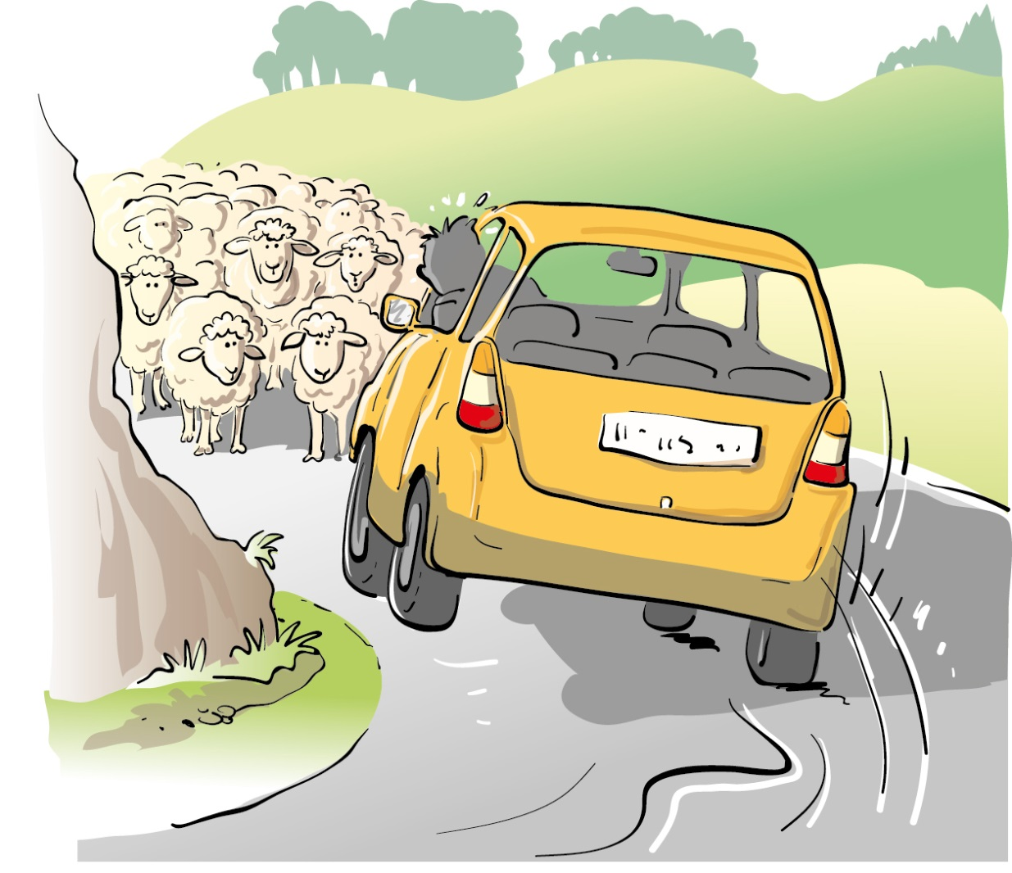
Gute Sicht. Trockene Straße. Nur scheinbare Sicherheit!
Lektion 2
Vorausschauend und besonnen fahren
Telefonate und andere Ablenkungen vermeiden
Bei längeren Strecken, z. B. auf Dienstreisen, ausreichend Pausen machen
Immer mit Licht fahren

Slide 4
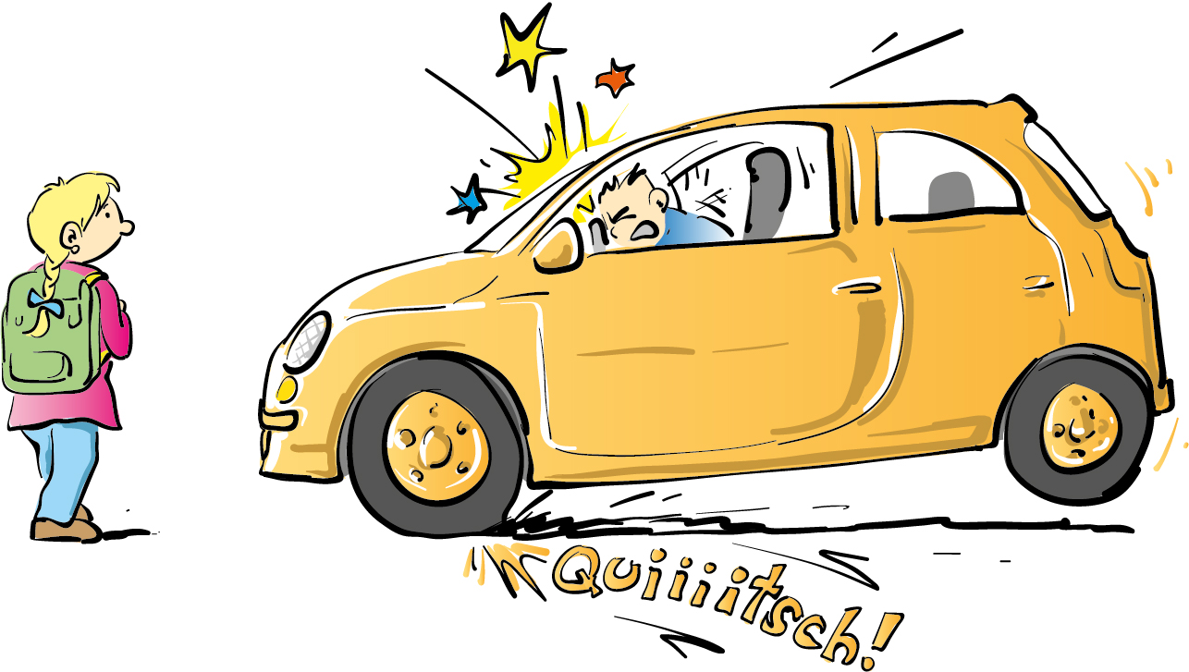
Gurte retten Leben – daher immer anschnallen!
Lektion 3
Immer einen Sicherheitsgurt benutzen, auf allen Sitzen im Fahrzeug
Sicherheitsgurt korrekt anlegen
Vorbild für andere sein

Slide 5
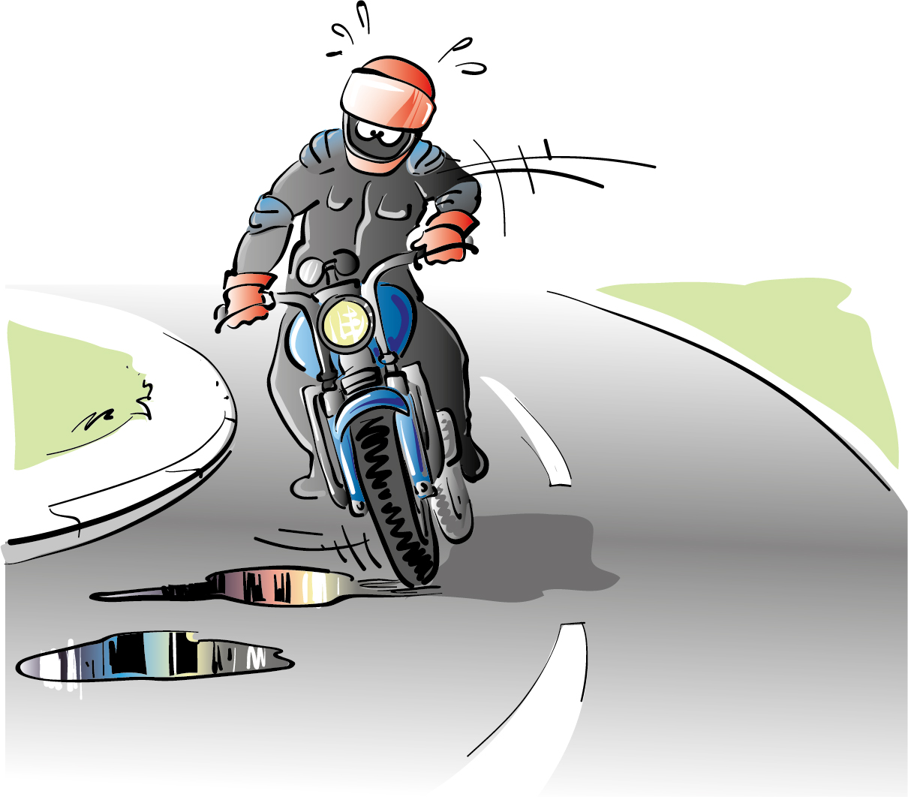
Lektion 4
Auf zwei Rädern unterwegs –
hohes Risiko!
Lederkombi, Protektoren, Schutzhelm und Warnweste können Leben retten
Defensiv, vorausschauend und an die Witterungsverhältnisse angepasst fahren
Nicht in Kurven und vor Einmündungen überholen
Damit rechnen, übersehen zu werden

Slide 6
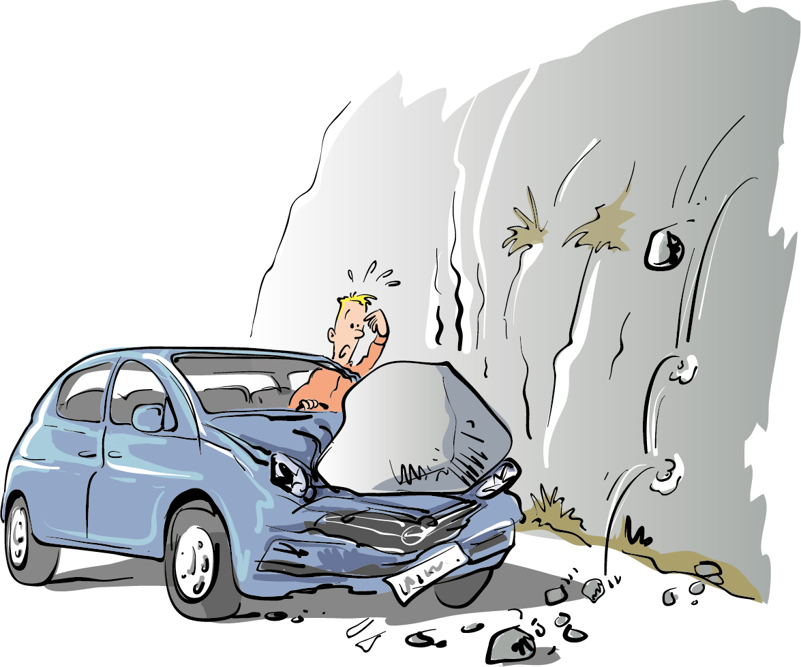
Lektion 5
Es kann Dich immer treffen –
an jedem Tag!
Stets vorausschauend und aufmerksam fahren
Mit den Fehlern anderer am Verkehr teilnehmenden Personen rechnen
Von betrieblicher Seite angebotene Fahrsicher-heitstrainings wahrnehmen

Slide 7
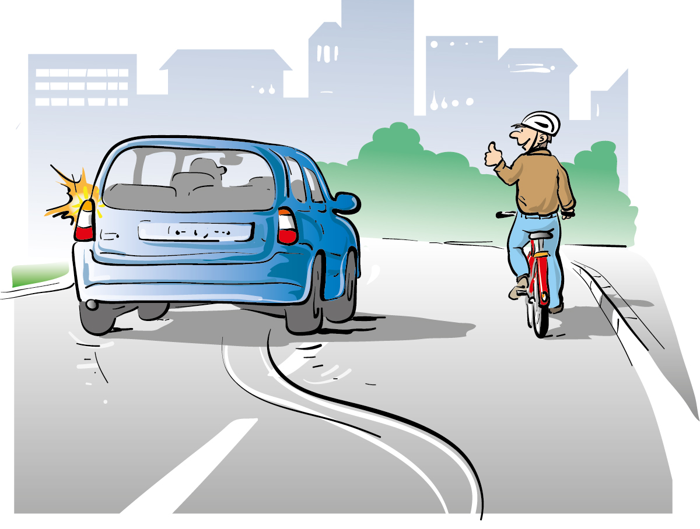
Lektion 6
Defensiv fahren –
Leben retten!
Stets rücksichtsvoll und vorausschauend fahren
Gelassen bleiben und nicht auf meinem Recht bestehen
Abstand halten

Slide 8
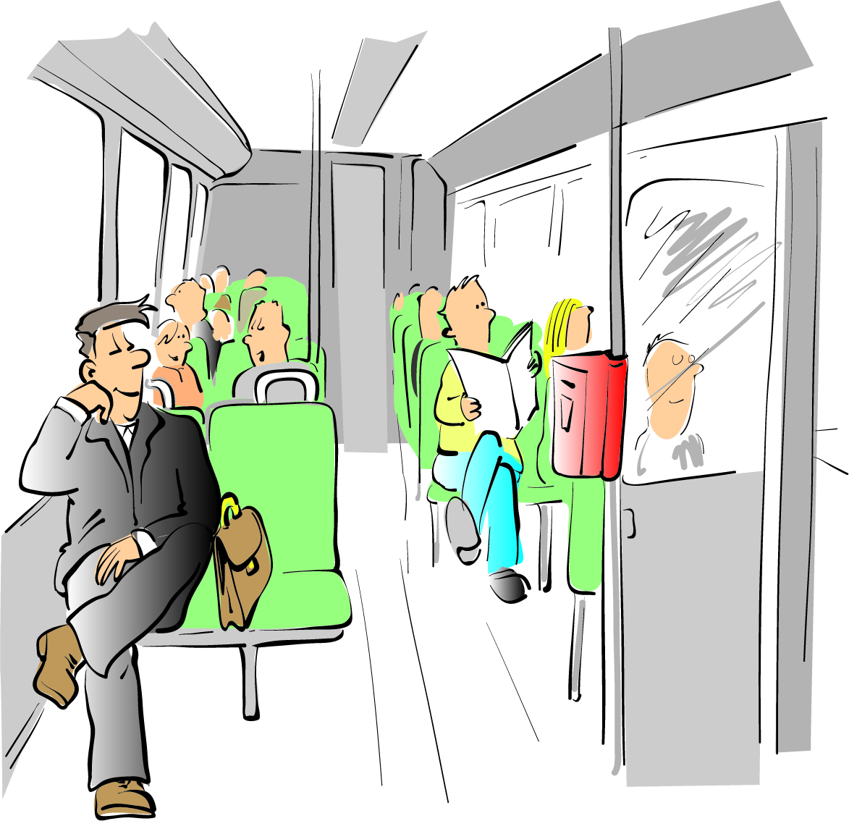
Lektion 7
Ausgeschlafen. Aufmerksam.
Zeitdruck vermeiden!
Nur nüchtern und ausgeruht die Fahrt antreten
Genügend Zeit einplanen, um nicht in Stresssituationen zu geraten
Wege zur Arbeit und nach Hause sicher gestalten
Fahrgemeinschaften oder Bus und Bahn nutzen

Slide 9
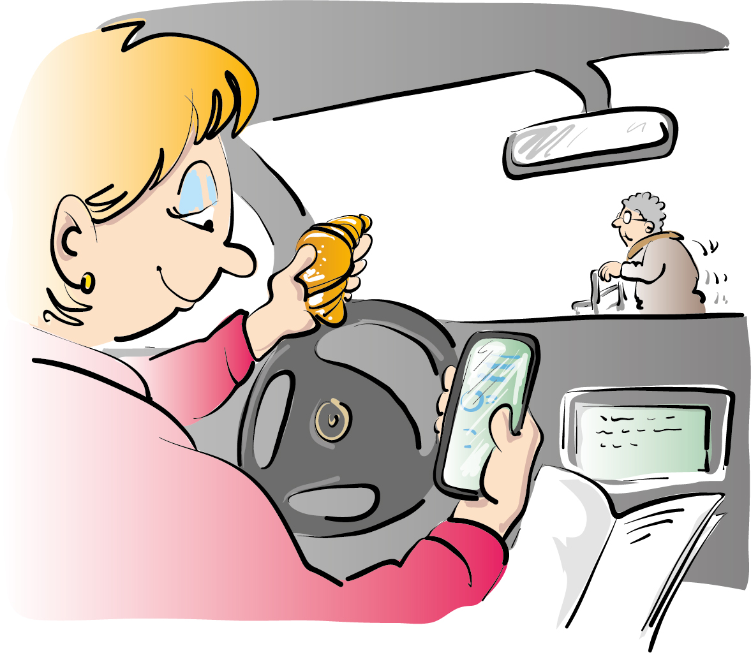
Lektion 8
Ablenkung und Unaufmerksamkeit –
Lebensgefahr!
Hände ans Steuer und Blick auf die Straße
Navigationsgerät nur bei ausgeschaltetem Motor bedienen
Telefonate nicht während der Fahrt führen
Textnachrichten erst nach der Fahrt verfassen oder lesen

Slide 10
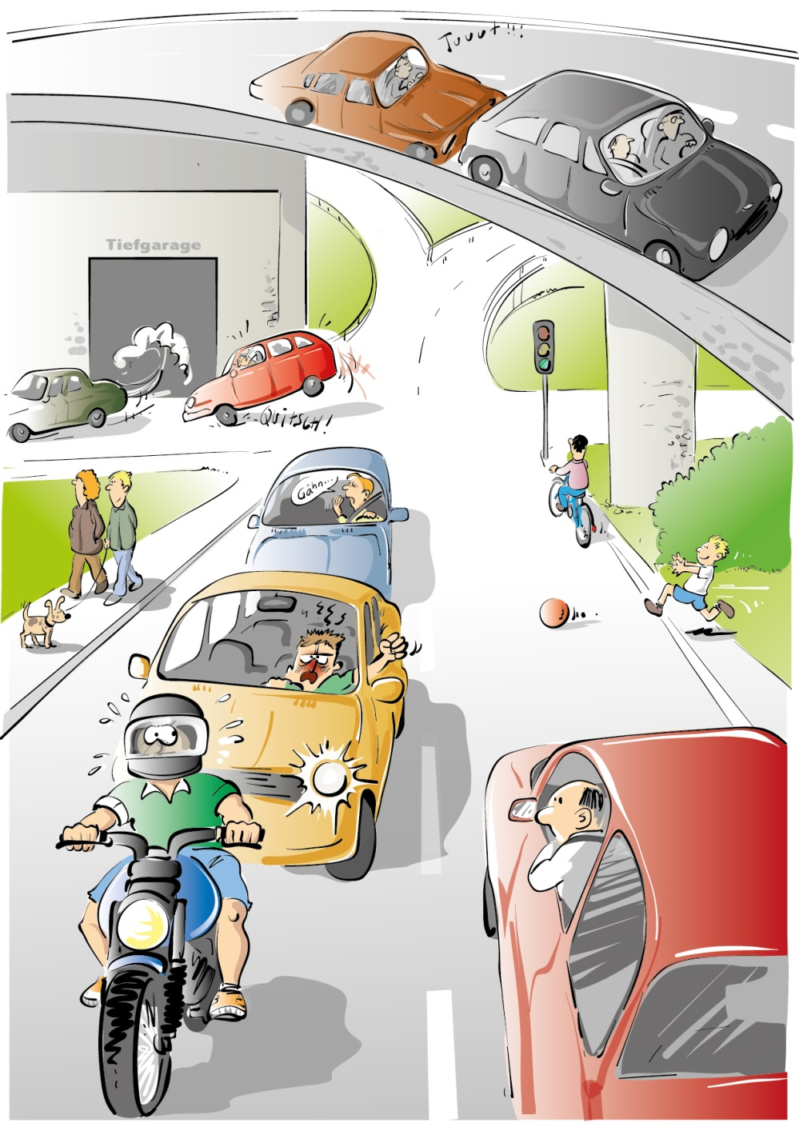
Finde die acht Fehler

Slide 11
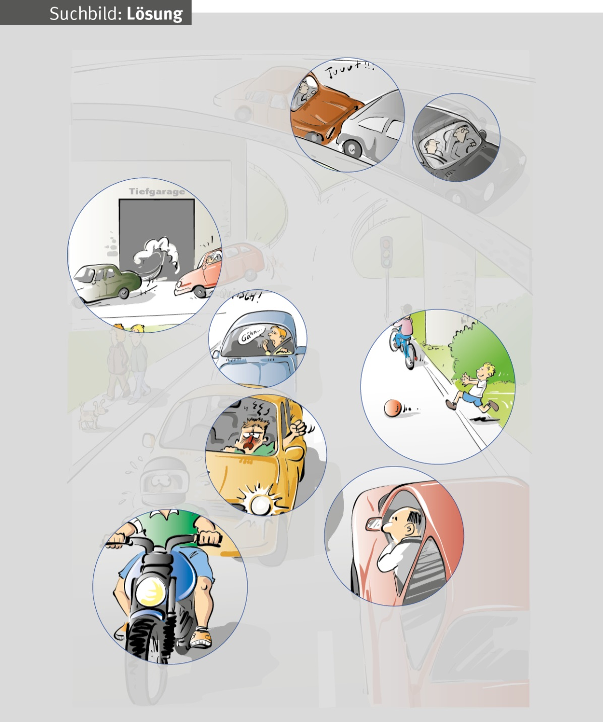
Fehlerübersicht

Slide 12
Fehler 1
Ausreichend Sicherheitsabstand
halten (halber Tacho).

Slide 13
Fehler 2
Immer einen Sicherheitsgurt
benutzen und korrekt anlegen.

Slide 14
Fehler 3
Vor dem Abbiegen immer Schulterblick machen.

Slide 15
Fehler 4
Nur ausgeruht die Fahrt antreten.

Slide 16
Fehler 5
Immer mit unvorhersehbaren Ereignissen rechnen.

Slide 17
Fehler 6
Defensiv fahren und stets gelassen
bleiben.

Slide 18
Fehler 7
Immer geeignete Motorradschutzbekleidung tragen.

Slide 19
Fehler 8
Stets aufmerksam und vorausschauend fahren und sich nicht ablenken lassen.

Slide 20
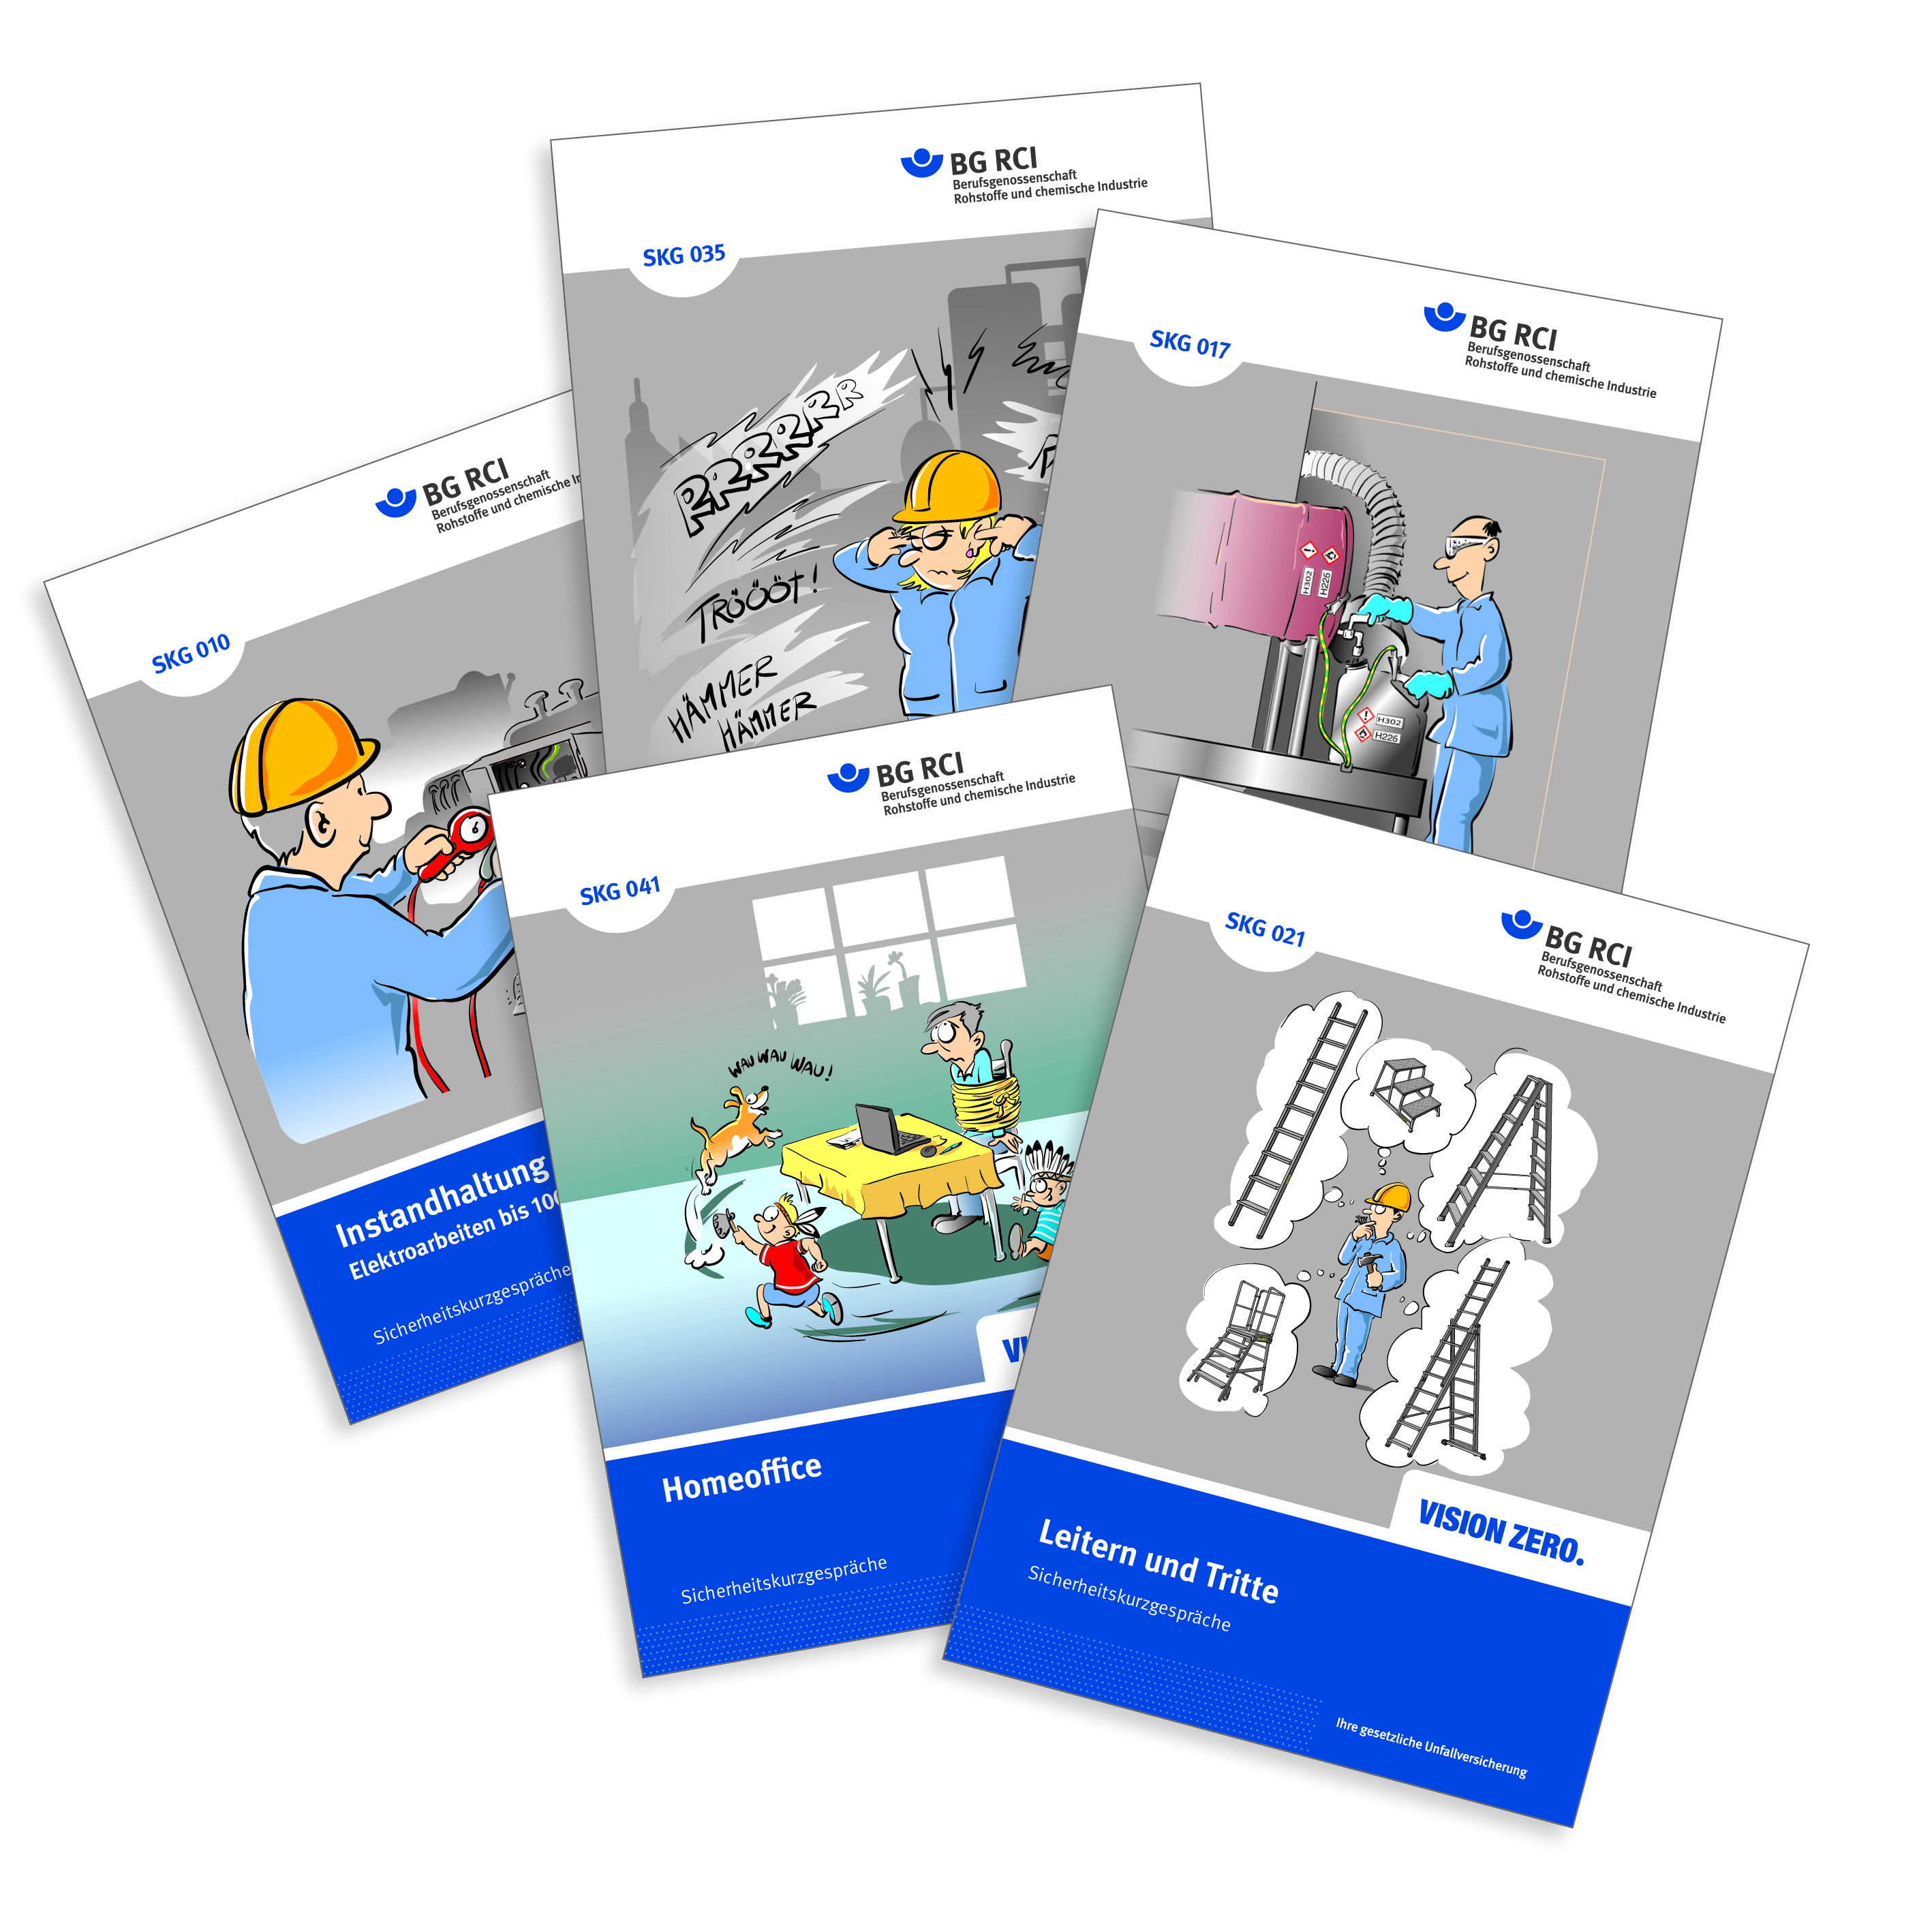
Weitere Sicherheitskurzgespräche
Die Reihe der Sicherheitskurzgespräche wird ständig um neue Themen ergänzt.
In den Druckfassungen finden Sie zu den einzelnen Lektionen weitere ausführliche Hinweise und Erläuterungen für Unterweisende.
Einen Überblick über die derzeit verfügbaren Themen erhalten Sie im Medienshop der BG RCI.
medienshop.bgrci.de

